Slide 1

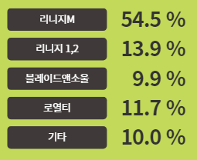
NC소프트
온라인, 모바일 게임의 개발 및 서비스 제공하는 종합 게임회사
창업주이자 CEO는 김택진
사업 개요:
Notes:
https://m.catch.co.kr/Comp/AnalysisCompView?ID=17

Slide 2
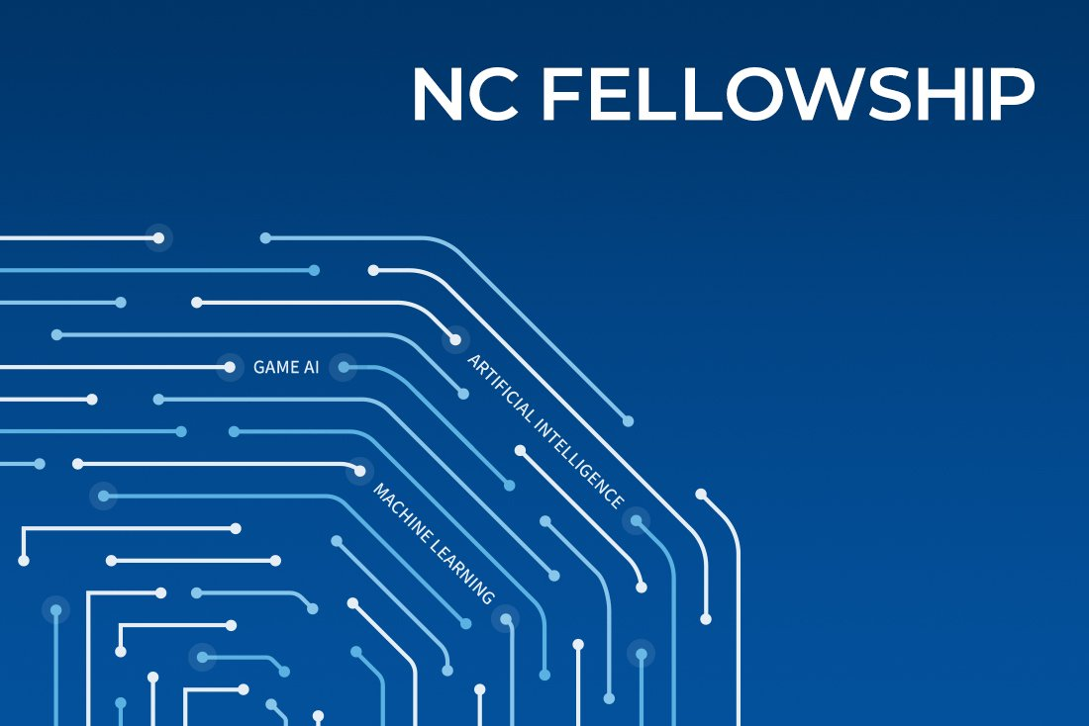
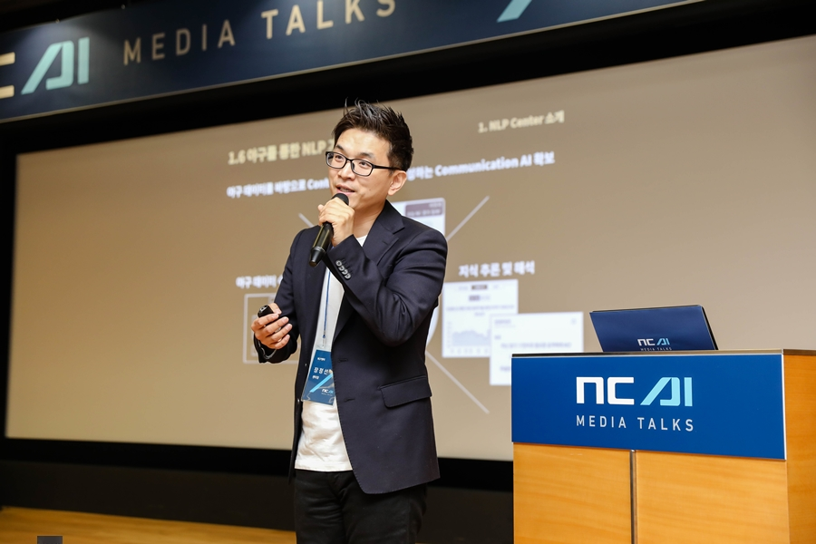
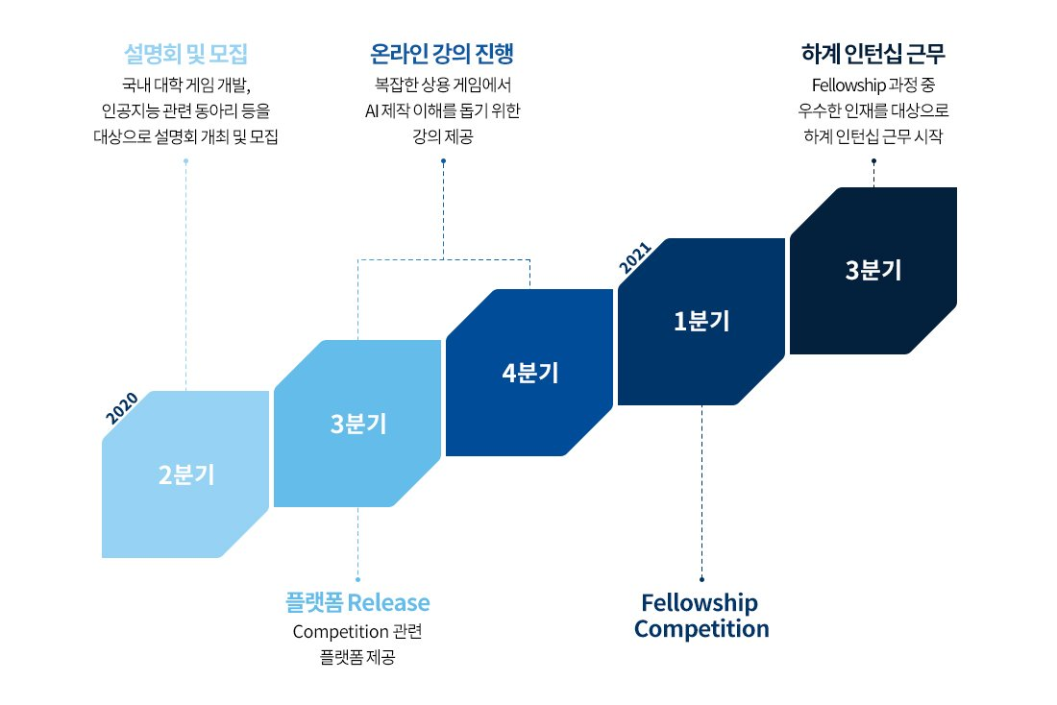
NC소프트의 적극적인 AI연구
약 10년 전 AI 연구 개발을 시작해 현재 게임 응용, 음성, 비전, 언어, 지식 5개 분야 랩에 200여명 연구원을 두고 있다.
AI 인재 육성 프로그램 ‘NC Fellowship’
Ai 컨퍼런스 ‘NC Ai Day’ 개최
Notes:
https://blog.ncsoft.com/%ec%97%94%ec%94%a8%ec%86%8c%ed%94%84%ed%8a%b8%ec%9d%98-ai-%ec%97%b0%ea%b5%ac%ea%b0%9c%eb%b0%9c-%ec%a1%b0%ec%a7%81%ea%b3%bc-%ed%98%84%ed%99%a9/

Slide 3
NC소프트 AI lab
Ai센터
[언어AI랩] 사람의 언어로 정보를 주고 받는 응용 기술
[지식AI랩] 데이터기반의 지식추론과 생성, 전달 기술
NLP센터
[게임AI랩] 강화학습과 딥러닝 기반의 게임 개발 및 서비스 기술
[스피치랩] 감정인식 기술과 음성합성 기술
[비전TF] 이미지/비디오 인식과 생성 기술
Notes:
https://blog.ncsoft.com/%ec%97%94%ec%94%a8%ec%86%8c%ed%94%84%ed%8a%b8%ec%9d%98-ai-%ec%97%b0%ea%b5%ac%ea%b0%9c%eb%b0%9c-%ec%a1%b0%ec%a7%81%ea%b3%bc-%ed%98%84%ed%99%a9/

Slide 4
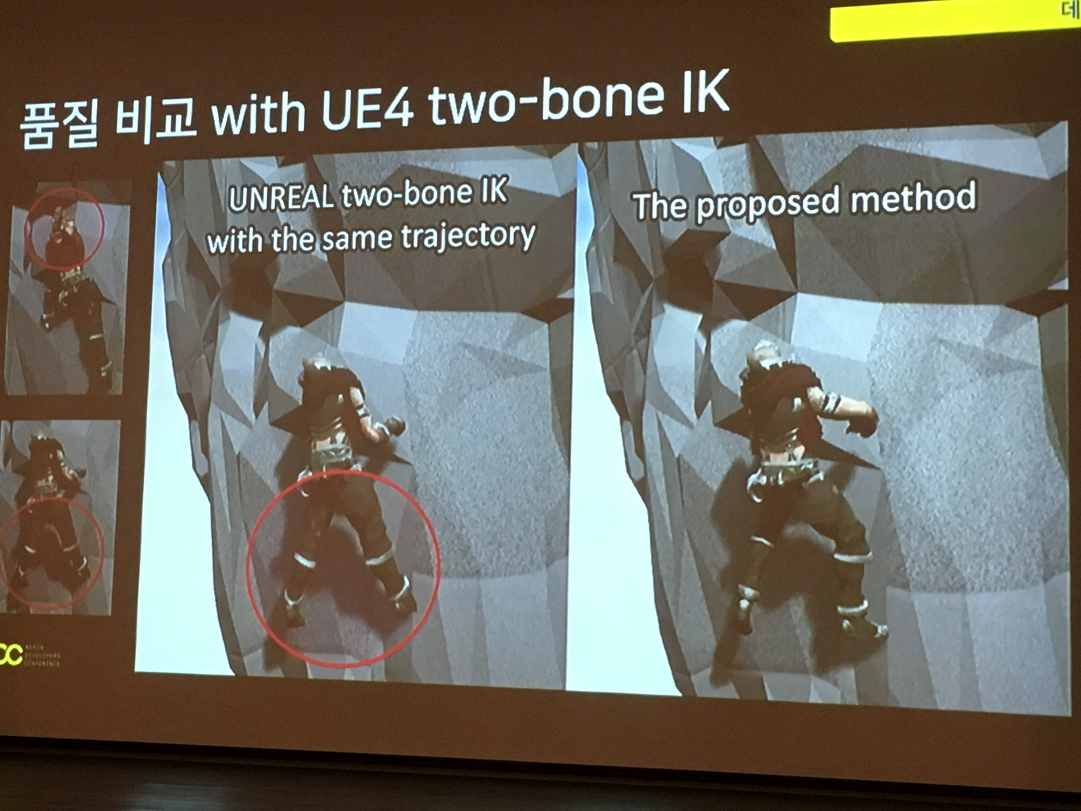
[게임 Ai랩] 모션 캡쳐 대신 AI가 만들어주는 모션
AI에게 고품질 모션을 배우게 하고 새로운 모션을 만들 수 있게 하는 방식.
게임 속 지형 환경에 대응하는 모션을 AI가 생성하는 연구.
벽을 타고 오르는 움직임을 자연스럽게 구현하기 위해 ‘역운동학(IK, Inverse Kinematics)’ 기술을 활용.
Notes:
https://www.bloter.net/newsView/blt201904250010

Slide 5
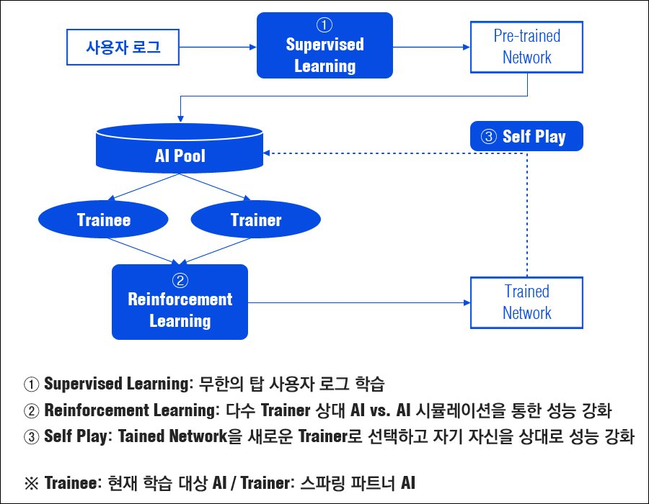
[게임 Ai랩] 프로게이머 수준의 AI
엔씨소프트가 최근 진행한 또 다른 AI 연구는 프로게이머 수준으로 게임을 잘하는 AI를 만드는 일이다. 대상이 된 게임은 엔씨소프트 MMORPG '블레이드 앤 소울'의 PVP 대전 콘텐츠 '비무'다.
Notes:
https://www.bloter.net/newsView/blt201904250010
https://m.post.naver.com/viewer/postView.nhn?volumeNo=9822313&memberNo=32660208

Slide 6
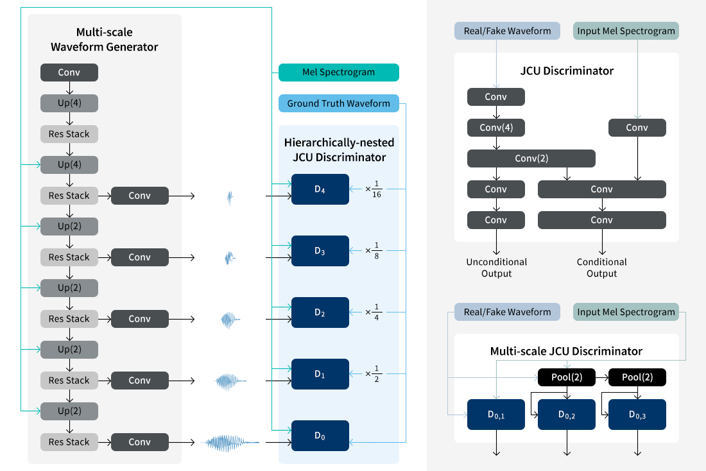
[스피치 Ai랩] 더 깨끗하고 완벽한 AI 음성을 위해, 뉴럴 보코더(Neural Vocoder)
‘VocGAN’이라는 자체 뉴럴 보코더 기술을 통해 고품질의 합성음을 생성
음성신호의 중요한 정보들이 저주파에 집중되어 있다는 특성을 잘 이용
샘플링 주파수를 낮춘 음성들을 직접 근사할 수 있도록 GAN을 설계
VocGAN 모델 세부 구조
Notes:
https://blog.ncsoft.com/vocgan-ai-20200922/

Slide 7
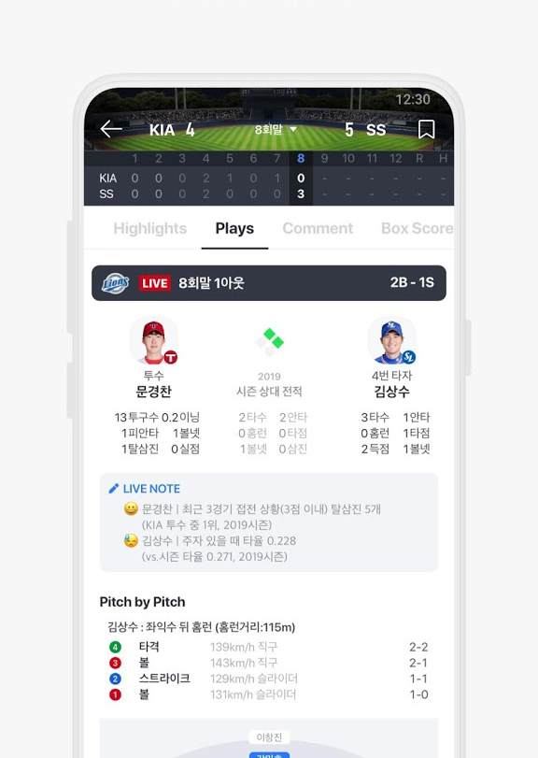

[스피치 Ai랩] 현장감을 담은 스포츠 캐스터를 흉내내는 ‘중계체’ 합성 기술
글을 읽는 말투 낭독체, 실제 대화의 발화스타일 대화체 보다 감정 표현 수준이 높다
특징
• 감정 표현의 강도 (level) 제어 (예: 아쉬움, 매우 아쉬움)
• 여러 종류의 감탄사 합성
• 생동감 넘치는 음성 합성
Notes:
https://blog.ncsoft.com/prosody-control-ai-20201210/

Slide 8
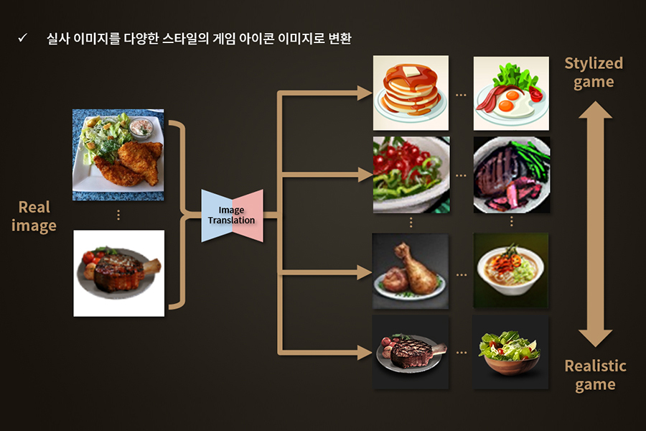
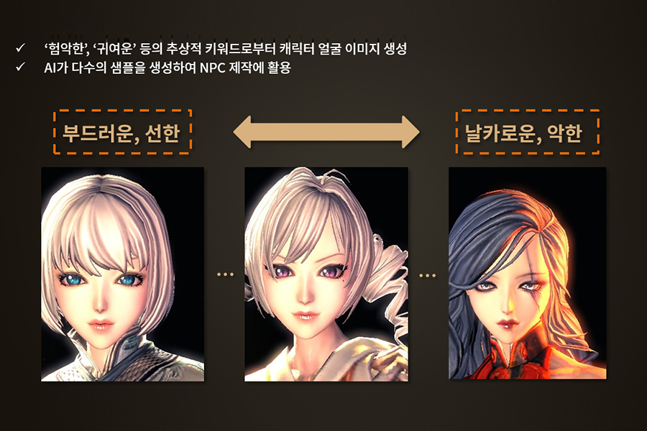
[비전 Ai랩] 게임 개발의 효율을 높여주는 이미지 생성 기술
Unsupervised Image-to-Image Translation을 기반,
실사 얼굴 또는 자연물의 이미지를 게임 캐릭터 또는 아이콘 이미지로 변환하는 기술을 연구
사람의 얼굴 외형과 추상적인 키워드의 연관성을 찾고 자동으로 labeling하여 양질의 데이터베이스를 구축하는 초기 단계의 연구를 진행
Notes:
https://blog.ncsoft.com/%ea%b2%8c%ec%9e%84%ea%b3%bc-ai-9-%ea%b2%8c%ec%9e%84-%ea%b0%9c%eb%b0%9c%ec%9d%98-%ed%9a%a8%ec%9c%a8%ec%9d%84-%eb%86%92%ec%97%ac%ec%a3%bc%eb%8a%94-%ec%9d%b4%eb%af%b8%ec%a7%80-%ec%83%9d%ec%84%b1/

Slide 9
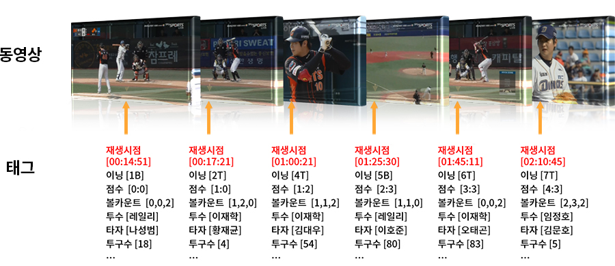
[비전 Ai랩] 이미지 인식 기술을 이용한 야구 하이라이트 클립 생성
전문가가 직접 하이라이트 구간을 선정하여 편집하는 과정이 필요하고 시간적, 비용적 소모가 큼
이미지 인식 기술을 활용, 야구 하이라이트 클립을 자동으로 생성
검색 키워드에 대해 경기 로그 정보로부터 대응하는 상황 정보 수집 -> 동영상 태그 정보로부터 해당 구간의 시작과 종료 시점 정보를 찾음 -> 하이라이트 클립 결과물을 생성
Notes:
https://blog.ncsoft.com/%ea%b2%8c%ec%9e%84%ea%b3%bc-ai-10-%ec%9d%b4%eb%af%b8%ec%a7%80-%ec%9d%b8%ec%8b%9d-%ea%b8%b0%ec%88%a0%ec%9d%84-%ec%9d%b4%ec%9a%a9%ed%95%9c-%ec%95%bc%ea%b5%ac-%ed%95%98%ec%9d%b4%eb%9d%bc%ec%9d%b4/

Slide 10
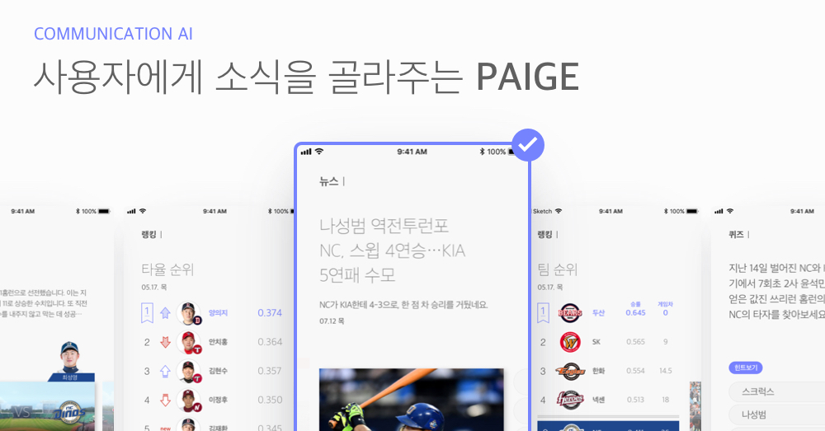
사용자에게 소식을 골라주는 PAIGE
실제 서비스 이용데이터를 기반으로 Implicit 정보를 추론하여 사용자와 콘텐츠 정보로 수치적으로 표현하고, ‘어떠한 사용자가 어떠한 콘텐츠를 선호하는지’를 과거 데이터를 기반으로 학습하여 Curation하고 있습니다. 이러한 방법으로 Collaborative Filtering, Content-Based Filtering은 물론 Networks Analysis, Deep-Learning 등의 다양한 기계학습 기반 Curation 기법들이 시도되고 있습니다.
Notes:
https://blog.ncsoft.com/%ec%bb%a4%eb%ae%a4%eb%8b%88%ec%bc%80%ec%9d%b4%ec%85%98%ea%b3%bc-ai-7-%ec%82%ac%ec%9a%a9%ec%9e%90%ec%97%90%ea%b2%8c-%ec%86%8c%ec%8b%9d%ec%9d%84-%ea%b3%a8%eb%9d%bc%ec%a3%bc%eb%8a%94-paige/

Slide 11
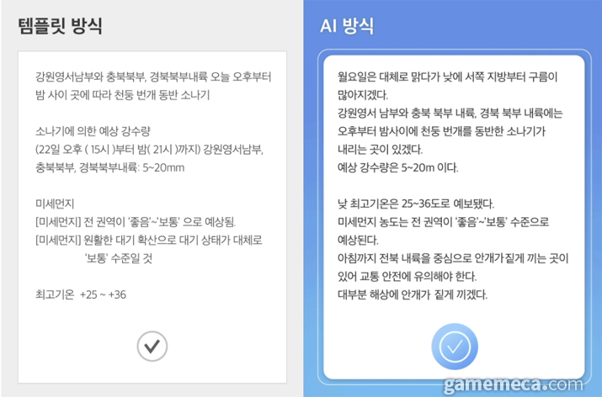
NC소프트 X 연합뉴스 : 머신러닝 기반 날씨 기사
엔씨소프트는 연합뉴스와 2년간 연구개발을 진행
3년 치 날씨 기사를 학습 -> 기사 작성법을 훈련
Notes:
https://www.gamemeca.com/view.php?gid=1645591

Slide 12


NC소프트 X 증권사
엔씨는 최근 KB증권과 ‘AI 간편투자 증권사’ 출범을 위한 합작법인(JV)에 참여
엔씨는 자사의 NLP 기술과 KB증권, 디셈버앤컴퍼니의 금융 데이터를 접목
자산관리에 대한 조언을 사람이 아닌 AI가 제공하는 ‘AI PB(Private Banking)’ 개발
Notes:
http://www.sisajournal-e.com/news/articleView.html?idxno=224418
http://www.greenpostkorea.co.kr/news/articleView.html?idxno=123670

